Slide 1



TRƯỜNG TIỂU HỌC LONG BIÊN
BÀI GIẢNG ĐIỆN TỬ
MÔN: TIẾNG VIỆT - LỚP 2
TUẦN 25

Slide 2


Khởi động

Slide 3
Khi gặp tình huống như trong video vừa xem, con sẽ làm gì?
Notes:
Bài giảng thiết kế bởi: Hương Thảo - tranthao121006@gmail.com

Slide 4

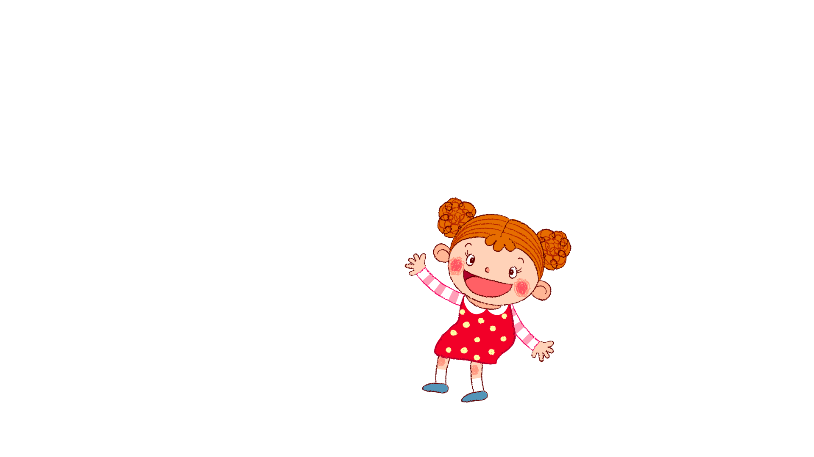

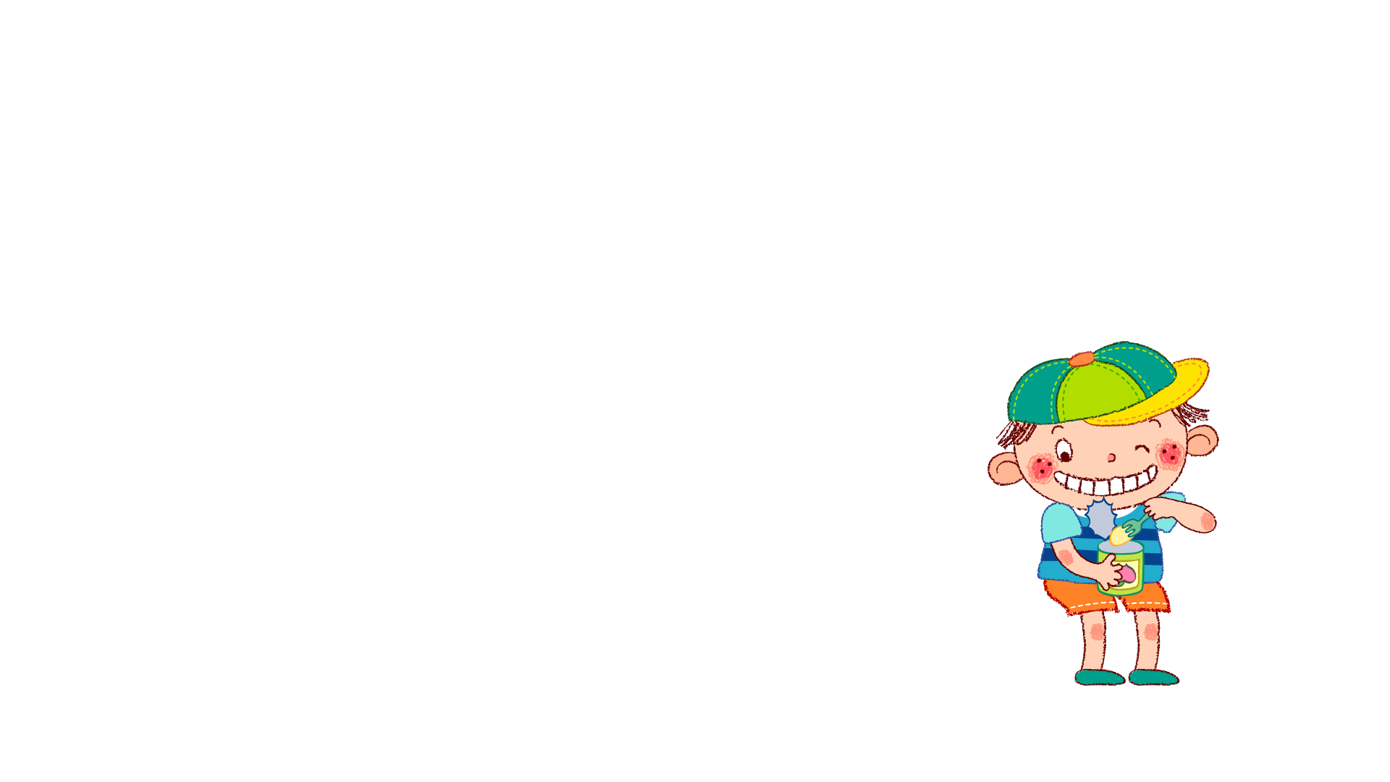
Design by: Hương Thảo
Thứ Năm ngày 13 tháng 3 năm 2025
Tiếng Việt
Viết lƟ xin lĕ

Slide 5

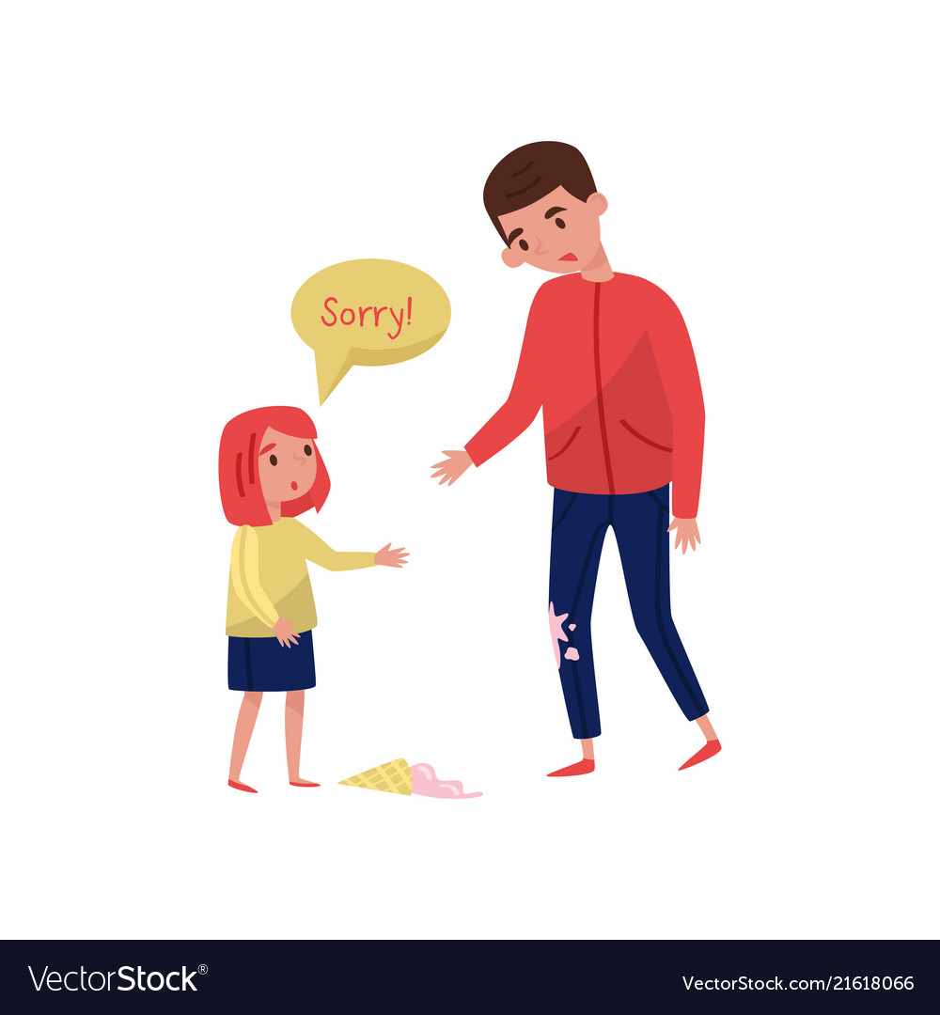
1. Nói lời xin lỗi.
a. Nếu em là cô bé trong chuyện Cho hoa khoe sắc, em sẽ nói lời xin lỗi bông hồng như thế nào?
Mình xin lỗi vì đã định ngắt hoa.

Slide 6
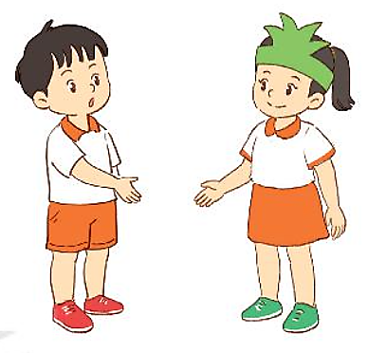
1. Nói lời xin lỗi.
b. Nếu em là bạn nhỏ trong câu chuyện Cỏ non cười rồi, khi nghe thấy cỏ non khóc, em sẽ nói gì với cỏ non?
Mình xin lỗi vì đã giẫm lên người bạn.

Slide 7
Về nhà thực hành nói lời xin lỗi với người thân khi em mắc lỗi
Tìm đọc sách, báo viết về các hoạt động giữ gìn môi trường xanh, sạch đẹp ở nhà trường
Notes:
Bài giảng thiết kế bởi: Hương Thảo - tranthao121006@gmail.com

Slide 8







Tạm biệt các con
Design by: Hương Thảo

